Slide 1
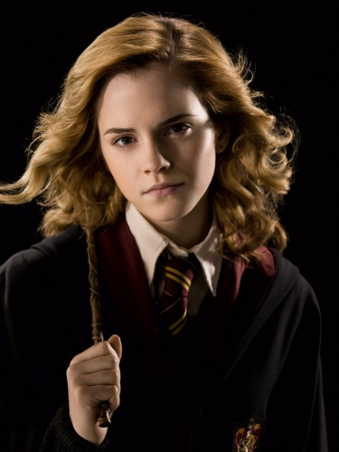
Excellente journée

Slide 2
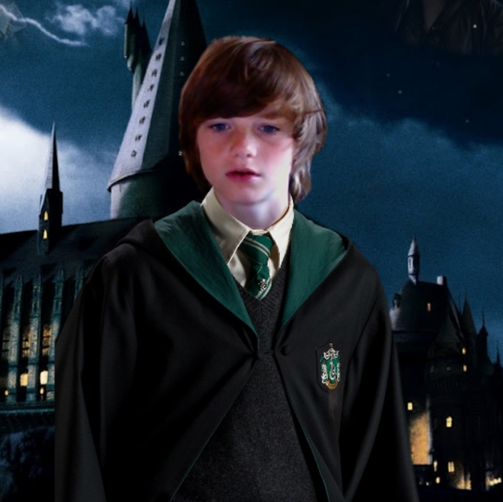
C’est correct !

Slide 3
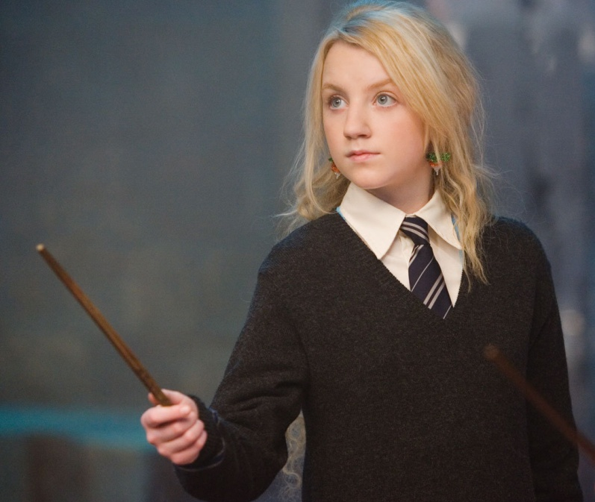
Il est temps de réfléchir !

Slide 4
STOP !

